Slide 1

Süreç Dokümantasyonu Eğitimi
(Destek Süreçler)
Öğrenci Yönetim Süreci
Öğr. Gör. Öncü Yanmaz Arpacı
PAÜ Kalite Yönetimi ve Veri Değerlendirme (KAVDEM) Uygulama ve Araştırma Merkezi

Slide 2
“En iyi süreç tanımlamayı ve dokümantasyonunu işi yapan oluşturur»

Slide 3
Kurum İç Değerlendirme Raporu-Göstergeler
1- Kuruma Ait Bilgiler
1- Birim Sayıları
1- Fakülte Sayısı
2- Enstitü Sayısı
3- Yüksekokul Sayısı
4- Meslek Yüksekokulu Sayısı
5- Merkezi Araştırma Laboratuvarlarının Sayısı
6- Araştırma Merkezlerinin Sayısı
7- Önlisans Program Sayısı
8- Lisans Program Sayısı
9- Yüksek Lisans Program Sayısı
10- Doktora Program Sayısı

Slide 4
Kurum İç Değerlendirme Raporu-Göstergeler
2- Fiziki Alanlar
1- Eğitimalanları (Derslik vb.) miktarı (m2)
2- Araştırma alanları (Lab. vb.) miktarı (m2)
3- İdari alanların miktarı (m2)
4- Sosyal alanların (Kantin, Kafeterya, Yemekhane, Spor alanı vb.) miktarı (m2)
5- Toplamalanların miktarı (m2)
3- Öğrenci Sayıları
1- Önlisans Öğrenci Sayısı
2- Beşeri ve Sosyal Bilimler Programları Toplam Lisans Öğrenci Sayısı
3- Doğa ve Mühendislik Bilimleri Programları Toplam Lisans Öğrenci Sayısı
4- Sağlık Bilimleri Programları Toplam Lisans Öğrenci Sayısı

Slide 5
Kurum İç Değerlendirme Raporu-Göstergeler
3- Öğrenci Sayıları
5- Açıköğretimdeki Öğrenci Sayısı
6- Yabancı Uyruklu Öğrenci Sayısı
7- Toplam Lisans Öğrenci Sayısı
8- Beşeri ve Sosyal Bilimler Programları Toplam Lisansüstü Öğrenci Sayısı
9- Doğa ve Mühendislik Bilimleri Programları Toplam Lisansüstü Öğrenci Sayısı
10- Sağlık Bilimleri Programları Toplam Lisansüstü Öğrenci Sayısı
11- Tezli Yüksek Lisans Öğrenci Sayısı
12- Tezsiz Yüksek Lisans Öğrenci Sayısı
13- Toplam Yüksek Lisans Öğrenci Sayısı
14- Doktora Öğrenci Sayısı
15- Önlisans Mezun Sayısı
16- Lisans Mezun Sayısı

Slide 6
Kurum İç Değerlendirme Raporu-Göstergeler
3- Öğrenci Sayıları
17- Yüksek Lisans Mezun Sayısı
18- Doktora Mezun Sayısı
19- Toplam Mezun Sayısı
20- Üniversiteden Ayrılan Toplam Yıllık Öğrenci Sayısı
2- Kalite Güvence Sistemi
2- Kalite Komisyonunun faaliyetleri
2- Kurumun iç paydaşlarının kurumun yürüttüğü kalite güvencesi çalışmalarından memnuniyet oranı (% olarak)
3- Eğitim ve Öğretim
2- Programların Sürekli İzlenmesi ve Güncellenmesi
1- Akredite programsayısı
2- Akran değerlendirilmesi yapılan program sayısı (Akredite olmayan)
3- Programların Tasarımı ve Onayı
2- Öğrencilerin kayıtlı oldukları programdan memnuniyet oranı (% olarak)

Slide 7
Kurum İç Değerlendirme Raporu-Göstergeler
5- Lisans programlarında yan dal ve çift ana dal program oranı
1- Çift ana dala izin veren lisans programı sayısı
2- Yan dala izin veren lisans programı sayısı
6- Lisans programlarında yan dal ve çift ana dal programlarına katılan öğrenci oranı
1- Çift ana dal öğrenci sayısı
2- Yan dal lisans öğrenci sayısı
3- Çift anadal yapan lisans öğrenci oranı
4- Yan dal yapan lisans öğrenci oranı
7- Disiplinlerarası lisansüstü program oranı
1- Disiplinlerarası tezli yüksek lisans program sayısı
2- Disiplinlerarası tezsiz yüksek lisans program sayısı
3- Disiplinlerarası toplamdoktora programsayısı

Slide 8
Kurum İç Değerlendirme Raporu-Göstergeler
8- Uluslarasılaşma
7- Değişim programları ile gelen toplam öğrenci sayısı
8- Değişim programları ile giden toplam öğrenci sayısı
11- Öğrenci başına düşen üniversite kütüphanesindeki kaynak sayısı
1- (Kurum kütüphanesinde mevcut toplamm kaynak sayısı) / (öğrenci sayısı) oranı
12- Öğrenci Oranları
1- Beşeri ve sosyal bilimler lisans ve lisansüstü programların öğrenci sayısı / öğretim elemanı sayısı
2- Beşeri ve sosyal bilimler lisans ve lisansüstü programların öğrenci sayısı / öğretim üyesi sayısı
3- Doğa ve Mühendislik bilimleri Lisans ve Lisansüstü Programların Öğrenci Sayısı/ Öğretim Elemanı Sayısı
4- Doğa ve Mühendislikbilimleri Lisans ve Lisansüstü Programların Öğrenci Sayısı/ Öğretim Üyesi Sayısı
5- Sağlık bilimleri Lisans ve Lisansüstü Programların Öğrenci Sayısı/ Öğretim Elemanı Sayısı
6- Sağlık bilimleri Lisans ve Lisansüstü Programların Öğrenci Sayısı/ Öğretim Üyesi Sayısı

Slide 9
Kurum İç Değerlendirme Raporu-Göstergeler
12- Öğrenci Oranları
7- Önlisans Programların Öğrenci Sayısı/Öğretim Elemanı Sayısı
8- Lisansüstü Programlardaki Öğrenci Sayısı/Lisans Programlarındaki Öğrenci Sayısı
9- Lisansüstü Programlardaki Öğrenci Sayısı/Toplam Öğrenci Sayısı
10- Öğrenci Sayısı/Öğretim Elemanı Sayısı
11- Doktora mezun sayısı/öğretimüyesi sayısı
12- Doktora programındaki öğrenci sayısı/öğretimüyesi sayısı
13- Yabancı Uyruklu Öğrenci Sayısı/Toplam Öğrenci Sayısı
14- Yabancı Uyruklu Öğretimelemanı Sayısı/Toplam Öğretimelemanı Sayısı
15- Doktora öğrenci sayısı / Toplam öğrenci sayısı
17- İdari personel sayısı / Toplam öğrenci sayısı

Slide 10
Kurum İç Değerlendirme Raporu-Göstergeler
4- Araştırma ve Geliştirme
4- Bilimsel Çalışma Gruplarının Sayısı
1- Öğretimüyesi başına tezli yüksek lisans öğrenci sayısı
2- Öğretimüyesi başına doktora öğrenci sayısı
3- Öğretimüyesi başına ortalama yılık doktora mezun sayısı
4- YÖK 100/2000 Doktora Burs Programındaki Alan sayısı
5- YÖK 100/2000 Doktora Burs Programındaki Öğrenci Sayısı
5- Toplumsal Katkı
1- Yaşam boyu öğrenim kapsamında düzenlenen etkinlikler
1- Sosyal sorumluluk projelerinin sayısı
2- Öğrenci toplulukları sayısı

Slide 11
Kurum İç Değerlendirme Raporu-Göstergeler
6- Yönetim Sistemi
2- Fiziki Alan Oranları
2- (Eğitim+ Araştırma Alanı Miktarı) / (Toplam Öğrenci Sayısı) oranı
3- (İdari Alan Miktarı) / (Toplam Öğrenci Sayısı) oranı
4- (Sosyal Alan Miktarı) / (Toplam Öğrenci Sayısı) oranı
5- (Toplam Alan) / (Toplam Öğrenci Sayısı) oranı
3- Memnuniyet Oranı
3- Öğrencinin genel memnuniyeti (% olarak)

Slide 12
Kurum Dış Değerlendirme Geribildirim Raporu
Bazı akademik birimlerde (örneğin, Mühendislik Fakültesi, Spor Bilimleri Fakültesi, Tıp Fakültesi, Eğitim Fakültesi, İktisadi İdari Bilimler Fakültesi, Müzik ve Sahne Sanatları Fakültesi, bazı Meslek Yüksekokulları), diğer birimler için örnek olabilecek öğrenci merkezli öğrenme ve aktif öğretim yöntemlerinin kullanılması
İyi uygulama örnekleri olan programlardaki öğrenci merkezli öğrenme ve aktif öğretim yöntemlerinin yaygınlaştırılması,
Kütüphane kaynaklarının öğrenci sayısının artışına bağlı olarak geliştirilmesi,
BAP Komisyonunun ÖYP öğrencileri de dahil olmak üzere lisansüstü tezlere destek sağlaması, bu sayede Ar-Ge ile eğitim-öğretim süreçlerinin bütünleştirilmesi,

Slide 13
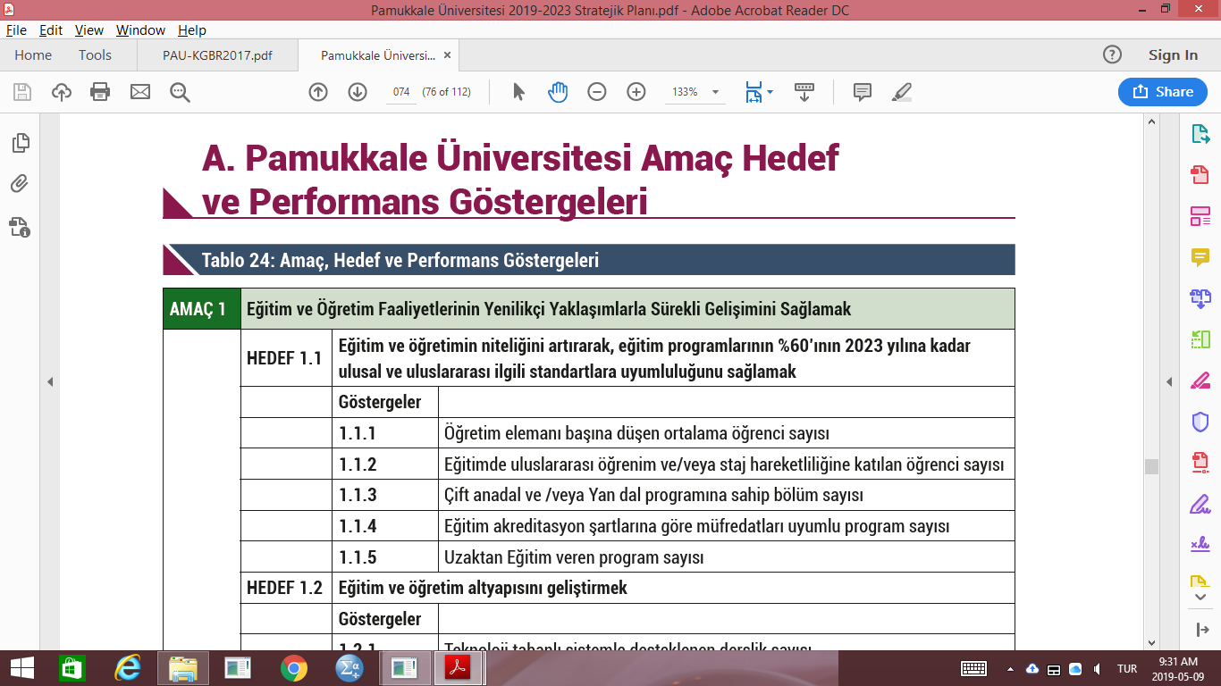
Stratejik Plan 2019-2023

Slide 14
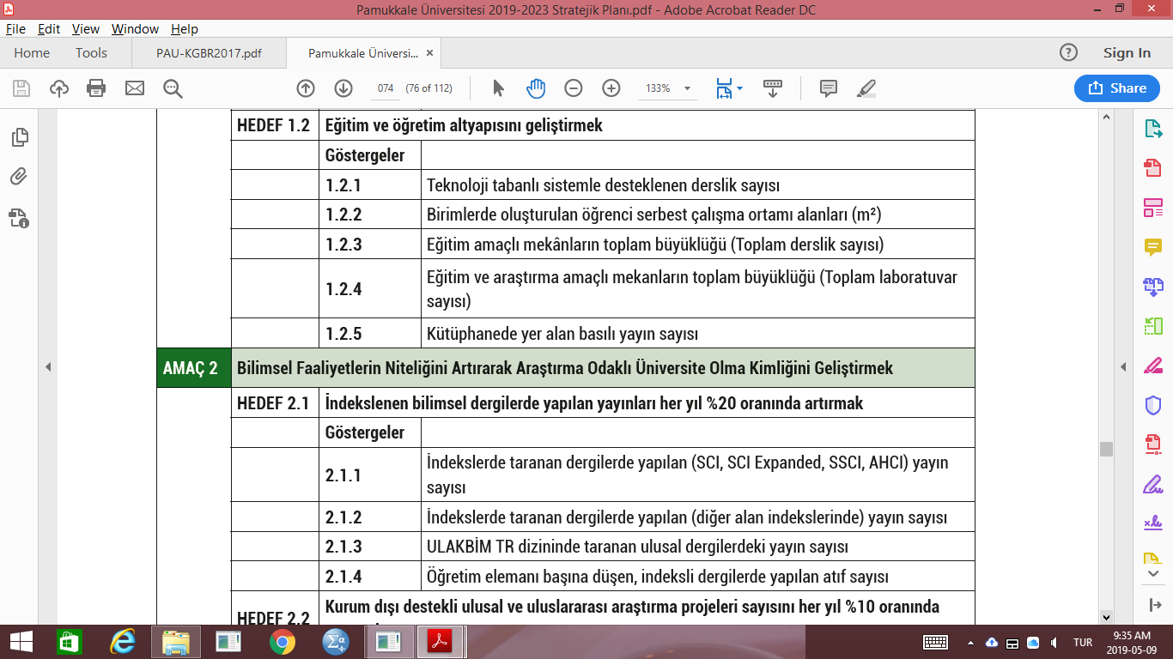
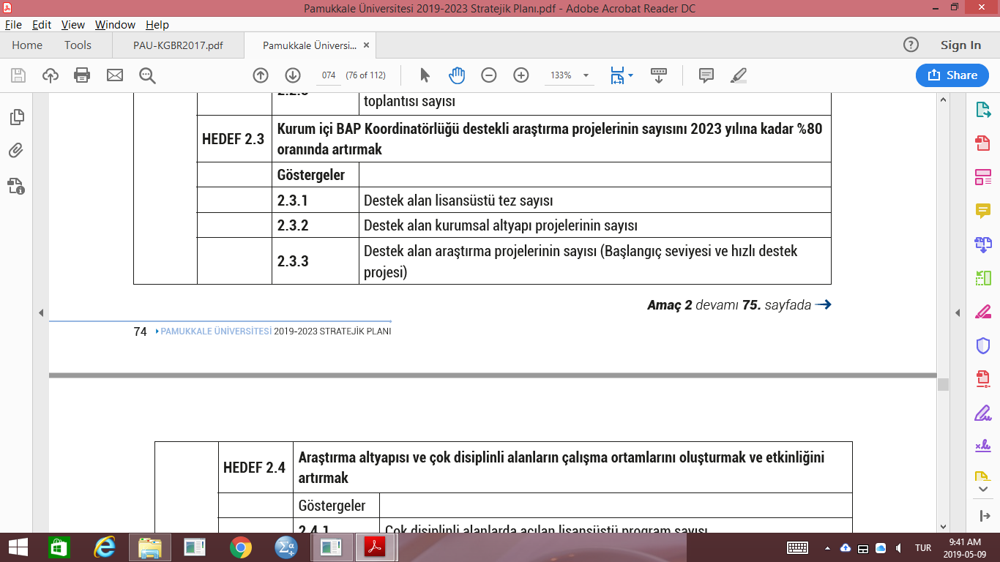
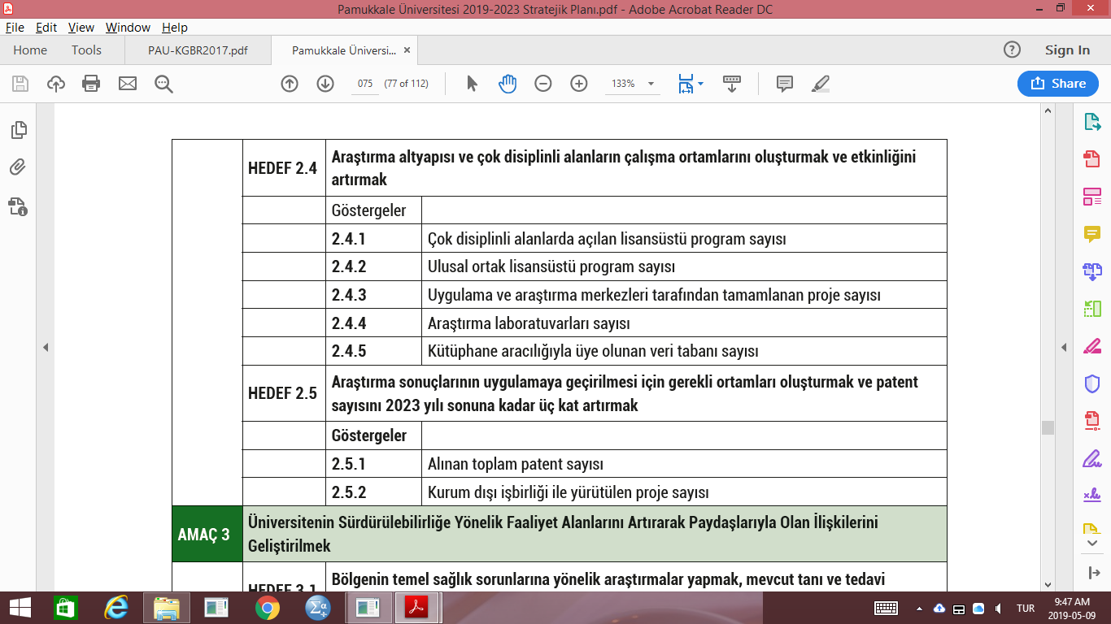
Stratejik Plan 2019-2023

Slide 15


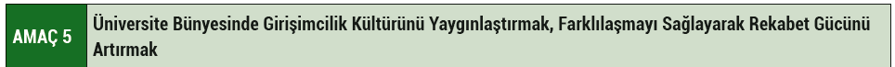
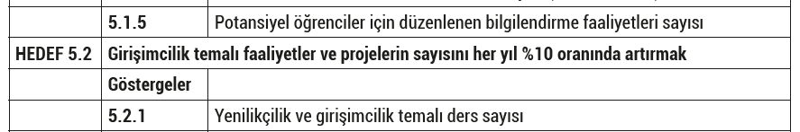

Stratejik Plan 2019-2023

Slide 16
Hizmet Envanteri (ÖİDB)
SIRA NO | KURULUM KODU | STANDART DOSYA PLANI KODU | HİZMETİN ADI | HİZMETİN TANIMI | HİZMETİN DAYANAĞI MEVZUATIN ADI VE MADDE NUMARASI | HİZMETTEN YARARLANANLAR | HİZMETİ SUNMAKLA GÖREVLİ / YETKİLİ KURUMLARIN BİRİMLERİN ADI |  |  | HİZMETİN SUNUM SÜRECİNDE |  |  |  |  |  |  |  | HİZMETİN ELEKTRONİK OLARAK SUNULUP SUNULMADIĞI
 |  |  |  |  |  |  | GENEL SEKRETERLİK | ÖĞRENCİ İŞLERİ DAİRE BAŞKANLIĞI | AKADEMİK BİRİMLER | BAŞVURUDA İSTENEN BELGELER | İLK BAŞVURU MAKAMI | PARAF LİSTESİ | KURUMUN VARSA YAPMASI GEREKEN İÇ YAZIŞMALAR | KURUMUN VARSA YAPMASI GEREKEN DIŞ YAZIŞMALAR | MEVZUATTA BELİRTİLEN HİZMETİN TAMAMLANMA SÜRESİ | HİZMETİN ORTALAMA TAMAMLANMA SÜRESİ | YILLIK İŞLEM SAYISI
1 |  | 302.01 | Üniversite Kayıtları | - Osym tarafından yerleştirilen öğrenciler |  | Öğrenci |  | x | x | -Lise Diploması -OSYM/YKS sonuç belgesi -Nüfus Cüzdan Fotokopisi -Fotograf -Askerlikle ilişiği olmadığına dair belge -Heyet Raporu (İstenilen programlarda) | Öğrenci İşleri Daire Başkanlığı |  |  | OSYM YÖK | 1 Hafta | 1 İşgünü | 1 | Sunuluyor www.pau.edu.tr

Slide 17
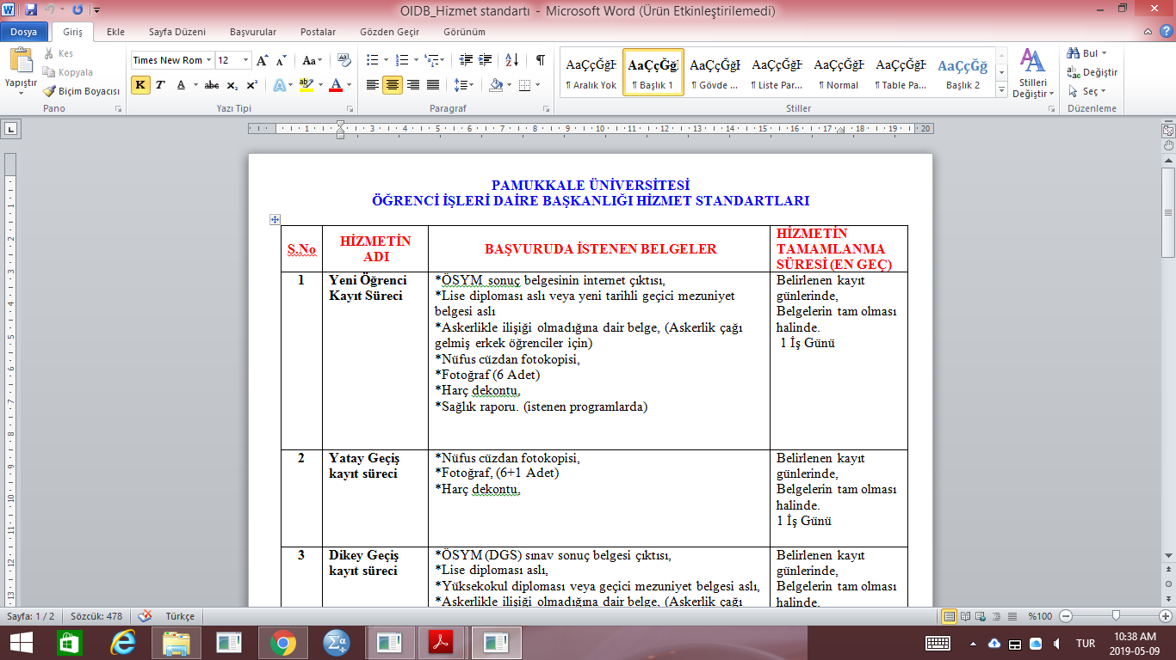
Hizmet Standartları

Slide 18

Kamu İç Kontrol Standartları

Slide 19
İyileştirme süreci
Planla-Uygula-Kontrol et-Önlem al
Planlamada:
Politika belirlenir
Hedefler tanımlanır
Riskler belirlenir
Risk temelli kalite planlanır
Kaynaklar sağlanır
Önlem al veya değiştirme aşamasında:
Sürekli iyileştirme için değişiklikler planlanır
Önleyici faaliyetler
Düzeltici faaliyetler planlanır
Planla
Planla
PUKÖ
Önlem al-
Değiştir
Uygula
Kontrol sırasında:
Denetimler/değerlendirmeler yapılır
Hedeflere/şartlara erişim durumu kanıtlanır:
  Validasyonlar
  Verifikasyonlar
Kontrol
Et
Uygulama sırasında:
Operasyonel (İş) süreçler uygulanır
İndikatörlere göre ölçümler yapılır
Riskler gözlenir
Ürün ve hizmet sağlanır
Warren Alford ISO 9001:2015 Leadership Commitment and Top Management
https://www.warrenalford.com/video/iso-9001-2015-leadership-and-top-management-commitment.mp4

Slide 20
SIPOC Diyagramı
S Sağlayıcılar | I Girdiler | P Süreç | O Çıktılar | C Müşteriler
Sürecin girdilerini kim sağlıyor? | Sürece neler giriyor? | Girdiler çıktılara nasıl transforme oluyor? | Süreçten neler çıkıyor? | Sürecin çıktılarını kimler kullanıyor veya yararlanıyor?
Notes:
Her sürecin beş çekirdek bileşeni vardır. Süreçler planlanır, yürütülür ve değerlendirilirken bu beş çekirdek bileşen dikkate alınır. Yapılandırılması aşamasında dikkate alınacak süreç elemanları da

Slide 21
CATWOE Analizi
C | Müşteri / Yararlanan /Kullanan | T’den etkilenen kişilerdir. Etki negatif veya pozitif olabilir. Sistem kimin için işletiliyor?
A | Aktör | T’yi planlayan ve uygulayanlardır.
T | Transformasyon | CATWOE Tranformasyona odaklanır. Tek süreçtir. Bu süreçte girdiye değer katılarak çıktı haline transforme edilir.
W | Dünyadaki Durum | Transformasyonu değerli kılan dünyadaki durum nedir? Dünyadaki durum, T’yi daha anlamlı kılar.
O | Sahip | Transformasyonu yöneten kişi veya kişiler. Sürecin uygulanması veyanuygulanmaması kararı verir.
E | Şartlar | Sistemin işlediği sınırları belirler. Bunlar, mevzuat, standartlar, zaman, süre, kaynaklar, vb. olabilir.

Slide 22
Grup çalışması
SIPOC Diyagramı
CATWOE Analizi

Slide 23
SIPOC Diyagramının Hazırlanması
Flipçart kağıdına SIPOC Diyagramı için tabloyu çizin
Aşağıdaki sıraya göre postitlere yazarak ilgili kısma yapıştırın.
  Sürecin adını büyük kağıdın en üstüne yazın
  Her büyük kağıda SIPOC Diyagramı şablonunu hazırlayın.
  Sürecin başlayış ve bitiş basamaklarını yazın (en az 4 en fazla 7 faaliyet) Her faaliyeti bir postite yazın. İlgili kolona ardışık sıralayak yapıştırın.
  Çıktı ve/veya çıktıları postitlere yazarak ilgili kolona yapıştırın.
  Müşterileri her bir postite tek yazın. Kolonuna yapıştırın.
  Girdileri her bir postite tek yazın. Kolonuna yapıştırın.
  Sağlayıcıları her bir postite tek yazın. Kolonuna yapıştırın.
Notes:
Her sürecin beş çekirdek bileşeni vardır. Süreçler planlanır, yürütülür ve değerlendirilirken bu beş çekirdek bileşen dikkate alınır. Yapılandırılması aşamasında dikkate alınacak süreç elemanları da

Slide 24
CATWOE Analizi
CATWOE Çizelgesine göre SIPOC Diyagramındakileri değerlendirin.

Slide 25

Örnek Çalışma

Slide 26

http://www.oe.gatech.edu/sites/default/files/documents/po_oe_2018_presentation.pdf

Slide 27

http://www.oe.gatech.edu/sites/default/files/documents/po_oe_2018_presentation.pdf

Slide 28

http://www.oe.gatech.edu/sites/default/files/documents/po_oe_2018_presentation.pdf

Slide 29

http://www.oe.gatech.edu/sites/default/files/documents/po_oe_2018_presentation.pdf

Slide 30

http://www.oe.gatech.edu/sites/default/files/documents/po_oe_2018_presentation.pdf

Slide 31

http://www.oe.gatech.edu/sites/default/files/documents/po_oe_2018_presentation.pdf

Slide 32

http://www.oe.gatech.edu/sites/default/files/documents/po_oe_2018_presentation.pdf

Slide 33

http://www.oe.gatech.edu/sites/default/files/documents/po_oe_2018_presentation.pdf

Slide 34

http://www.oe.gatech.edu/sites/default/files/documents/po_oe_2018_presentation.pdf

Slide 35

http://www.oe.gatech.edu/sites/default/files/documents/po_oe_2018_presentation.pdf

Slide 36
SBYS’ De Yer Alan Süreçler
Sağlık Kültür Ve Spor Daire Başkanlığı 1
Pazarlık Süreci
Arşiv İmha Süreci
Demirbaş Malzeme Terkin İşlemleri Süreci
Depo Malzeme Çıkış Süreci
Depo Malzeme Girişi Süreci
Devlet Malzeme Ofisi Alım Süreci
Kzö İşten Ayrılma Süreci
Doğrudan Temin Hizmet Alımı Süreci
Taşınır Kayıt Süreci

Slide 37
SBYS’ De Yer Alan Süreçler
Sağlık Kültür Ve Spor Daire Başkanlığı 2
Topluluk Etkinlikleri Süreci
Kzö Çalışma Takibi Ve Ücret Ödeme Süreci
Doğrudan Temin Mal Alım Süreci
Et Balık Kurumu Tedarik Süreci
Harcırah Ödeme Süreci
Kzö Seçimi Ve İşe Başlama Süreci
Mediko Süreci
Yemek Bursu İşlemleri Süreci
Yeni Topluluk Kurulum Süreci

Slide 38
SBYS’ De Yer Alan Süreçler
Öğrenci İşleri Daire Başkanlığı -1
Yeni Kazanan Öğrenci Kayıt Süreci
Yatay Geçiş Süreci
Dikey Geçiş Süreci
Özel Yetenek İle Kazanan Öğrenci Süreci
Af Yasası İle Gelen Öğrenci Kayıt Süreci
Özel Öğrenci Kayıt Süreci
ÖĞRENCİ KİMLİĞİ ÇIKARMA Ve YENİLEME SÜRECİ
Kayıp Öğrenci Kimliği Çıkarma Süreci

Slide 39
SBYS’ De Yer Alan Süreçler
Öğrenci İşleri Daire Başkanlığı -2
Ekle - Sil - Onayla Formlarını Tasnif Etme Süreci
Not Kontrol Formlarını Tasnif Etme Süreci
Öğrenci Belgesi Alma Süreci
Öğrenci Temsilcisi Seçme Süreci
Yaz Öğretimi İşleyiş Süreci
Farabi Değişim Programı İle Gidesn Öğrenci Süreci
Farabi Değişim Programları İle Gelen Öğrenci Süreci
Öğrenci Ayrılma Belgesi Çıkarma Süreci

Slide 40
SBYS’ De Yer Alan Süreçler
Öğrenci İşleri Daire Başkanlığı -3
Erkek Öğrenci Askerlik İşlemleri Süreci
Burs İşlemleri Süreci
Tek Ders Sınavı Süreci
Diploma Hazırlama Süreci
Akademik Takvim Hazırlama Süreci
Lisansüstü Öğrenci Alım Süreci
Kurum Yazışmaları Süreci
Eğitim - Öğretim Mevzuat - Müfredat Çalışmalarını Koordine Etme Süreci
Bütçenin Hazırlanması Süreci

Slide 41
SBYS’ De Yer Alan Süreçler
Bilgi İşlem Daire Başkanlığı -1
Sistem Analiz Ve Tasarım Süreci
Yazılım Geliştirme Süreci
Test Ve Eğitim Süreci
Arayüz İyileştirme / Revizyon Süreci
Çağrı Merkezi Problem Çözme Süreci
Bütçe Planlama Süreci
Gelen Evrak Süreci
Hizmet Alım Süreci
İzin Ve Rapor Alma Süreci
Değiştirilebilir Parça Temin Süreci

Slide 42
SBYS’ De Yer Alan Süreçler
Kütüphane Ve Dokümantasyon Daire Başkanlığı
Dokümantasyon Süreci
Kaynak Sağlama Süreci
Kullanıcı Ve Referans Hizmetleri Süreci
Yayım Süreci
Dokümantasyon Süreci
Kaynak Sağlama Süreci
Kullanıcı Ve Referans Hizmetleri Süreci
Yayım Süreci

Slide 43
SBYS’ De Yer Alan Süreçler
BAP
Bap Genel Süreci
Bap Projelerini Koordine Etme Süreci
Satın Alma Süreci

